Slide 1






Проєкт
Стратегії розвитку
Веряцької гімназії
Королівської селищної ради
Берегівського району
Закарпатської області
на 2022 – 2027 роки

Slide 2
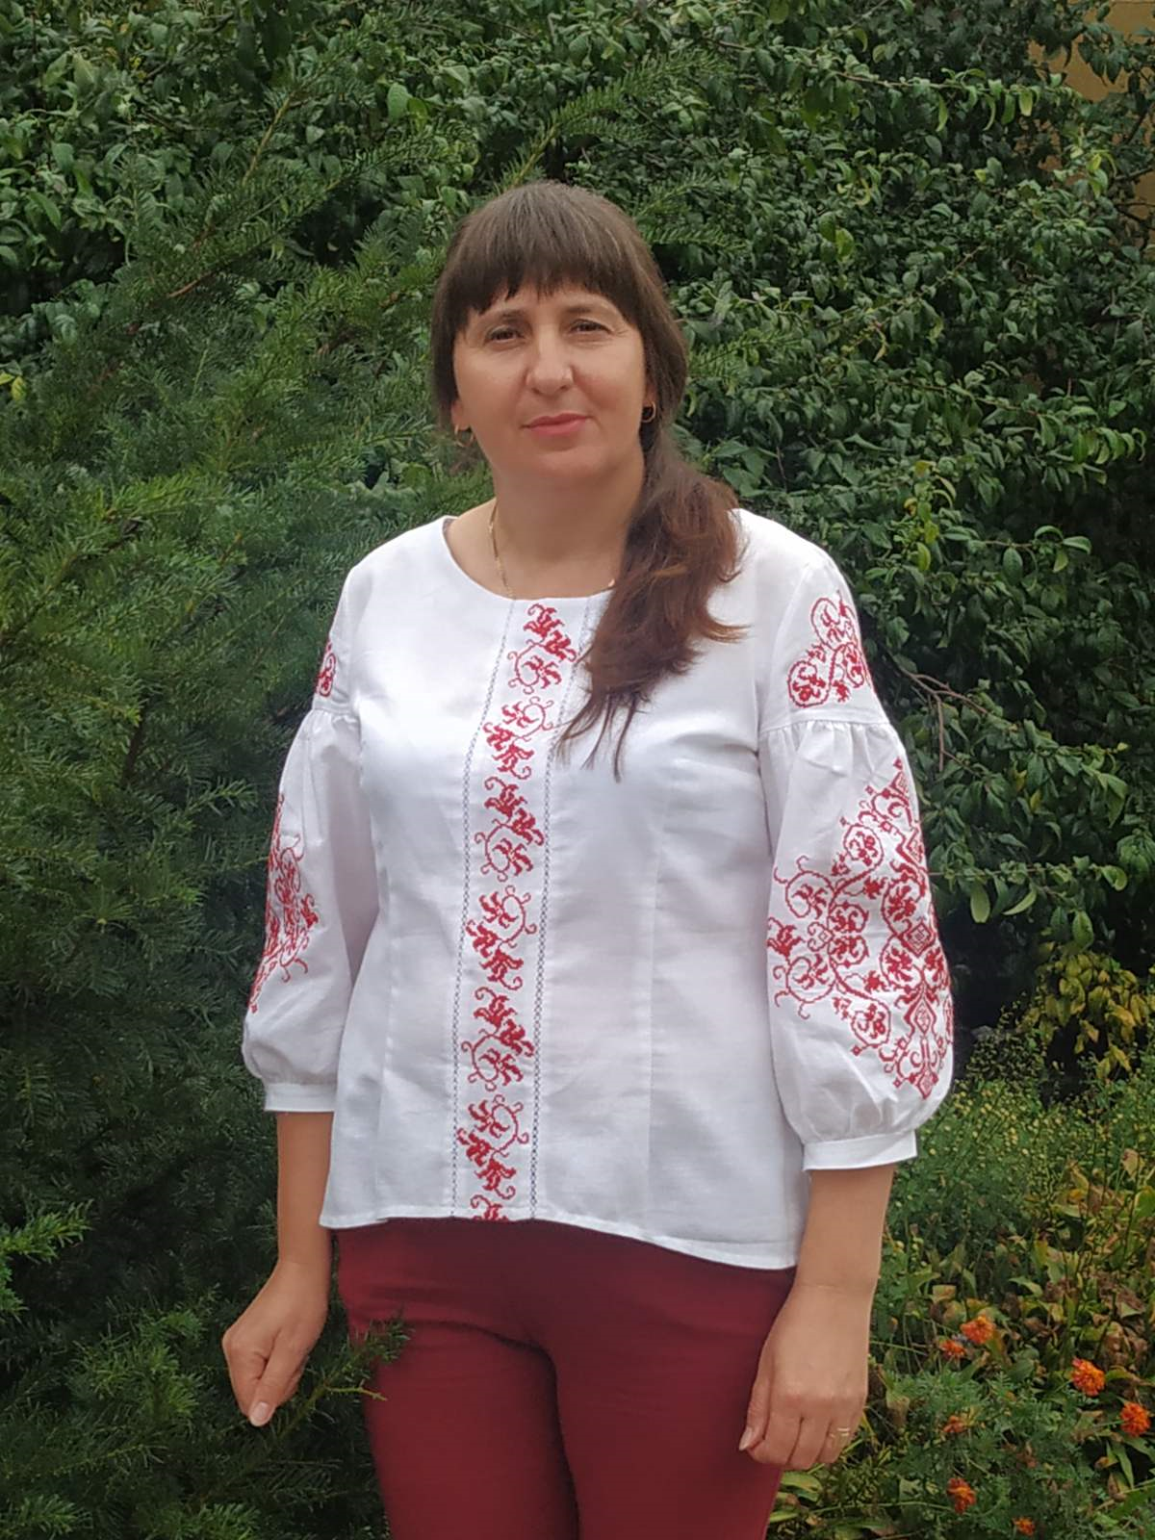


Кандидата
на посаду керівника Веряцької гімназії Королівської
селищної ради
Закарпатської області
Крічфолуші
Леся Йосипівна

Slide 3
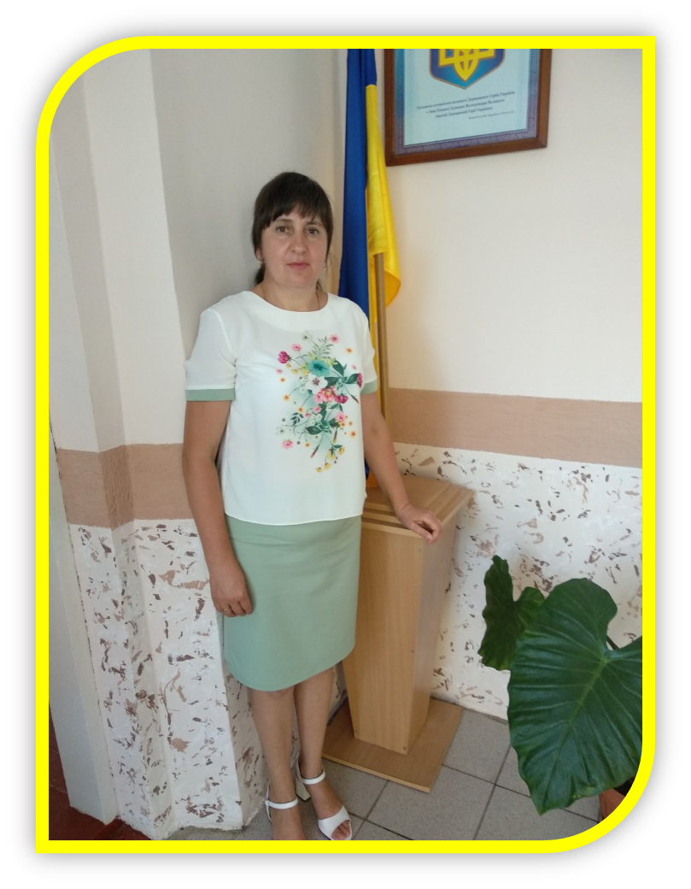
Моя управлінська філософія:
Бути керівником закладу освіти – це вести педагогічний та учнівський колективи до вершини успіху та самореалізації.
Крічфолуші
Леся Йосипівна

Slide 4

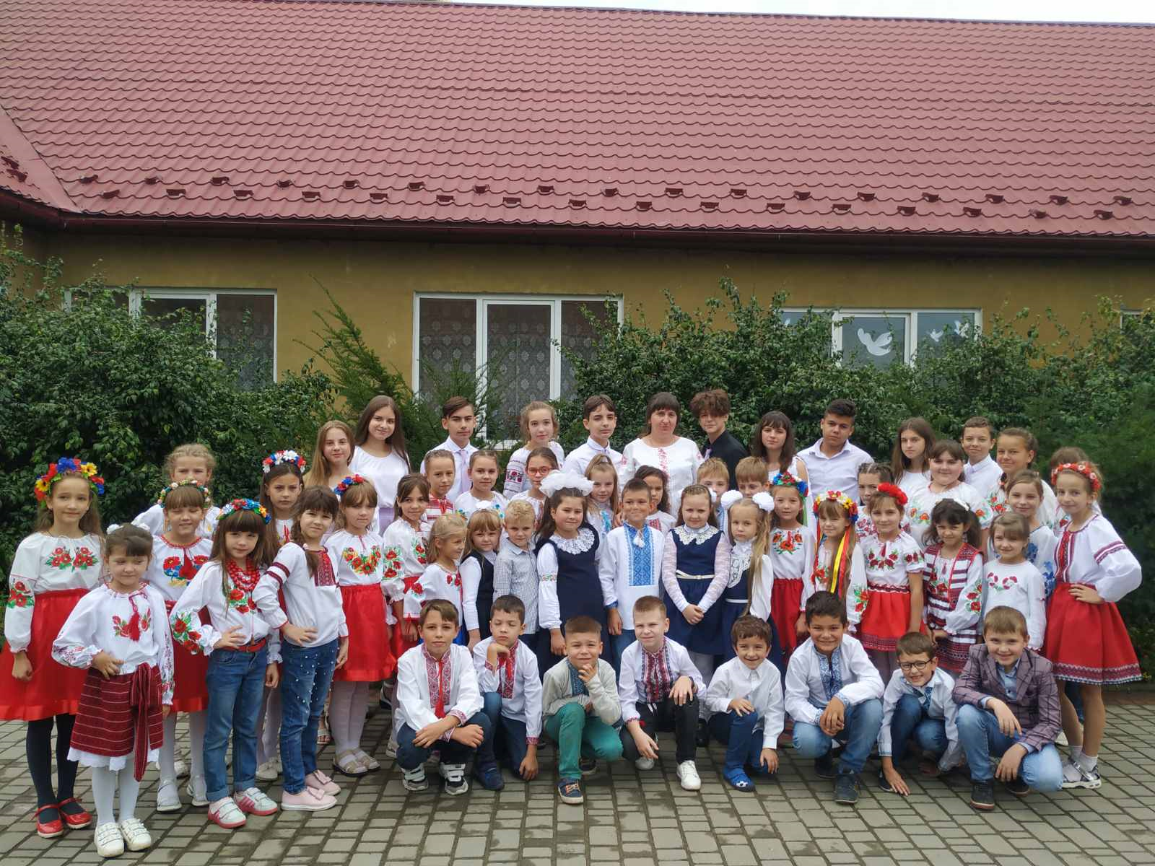
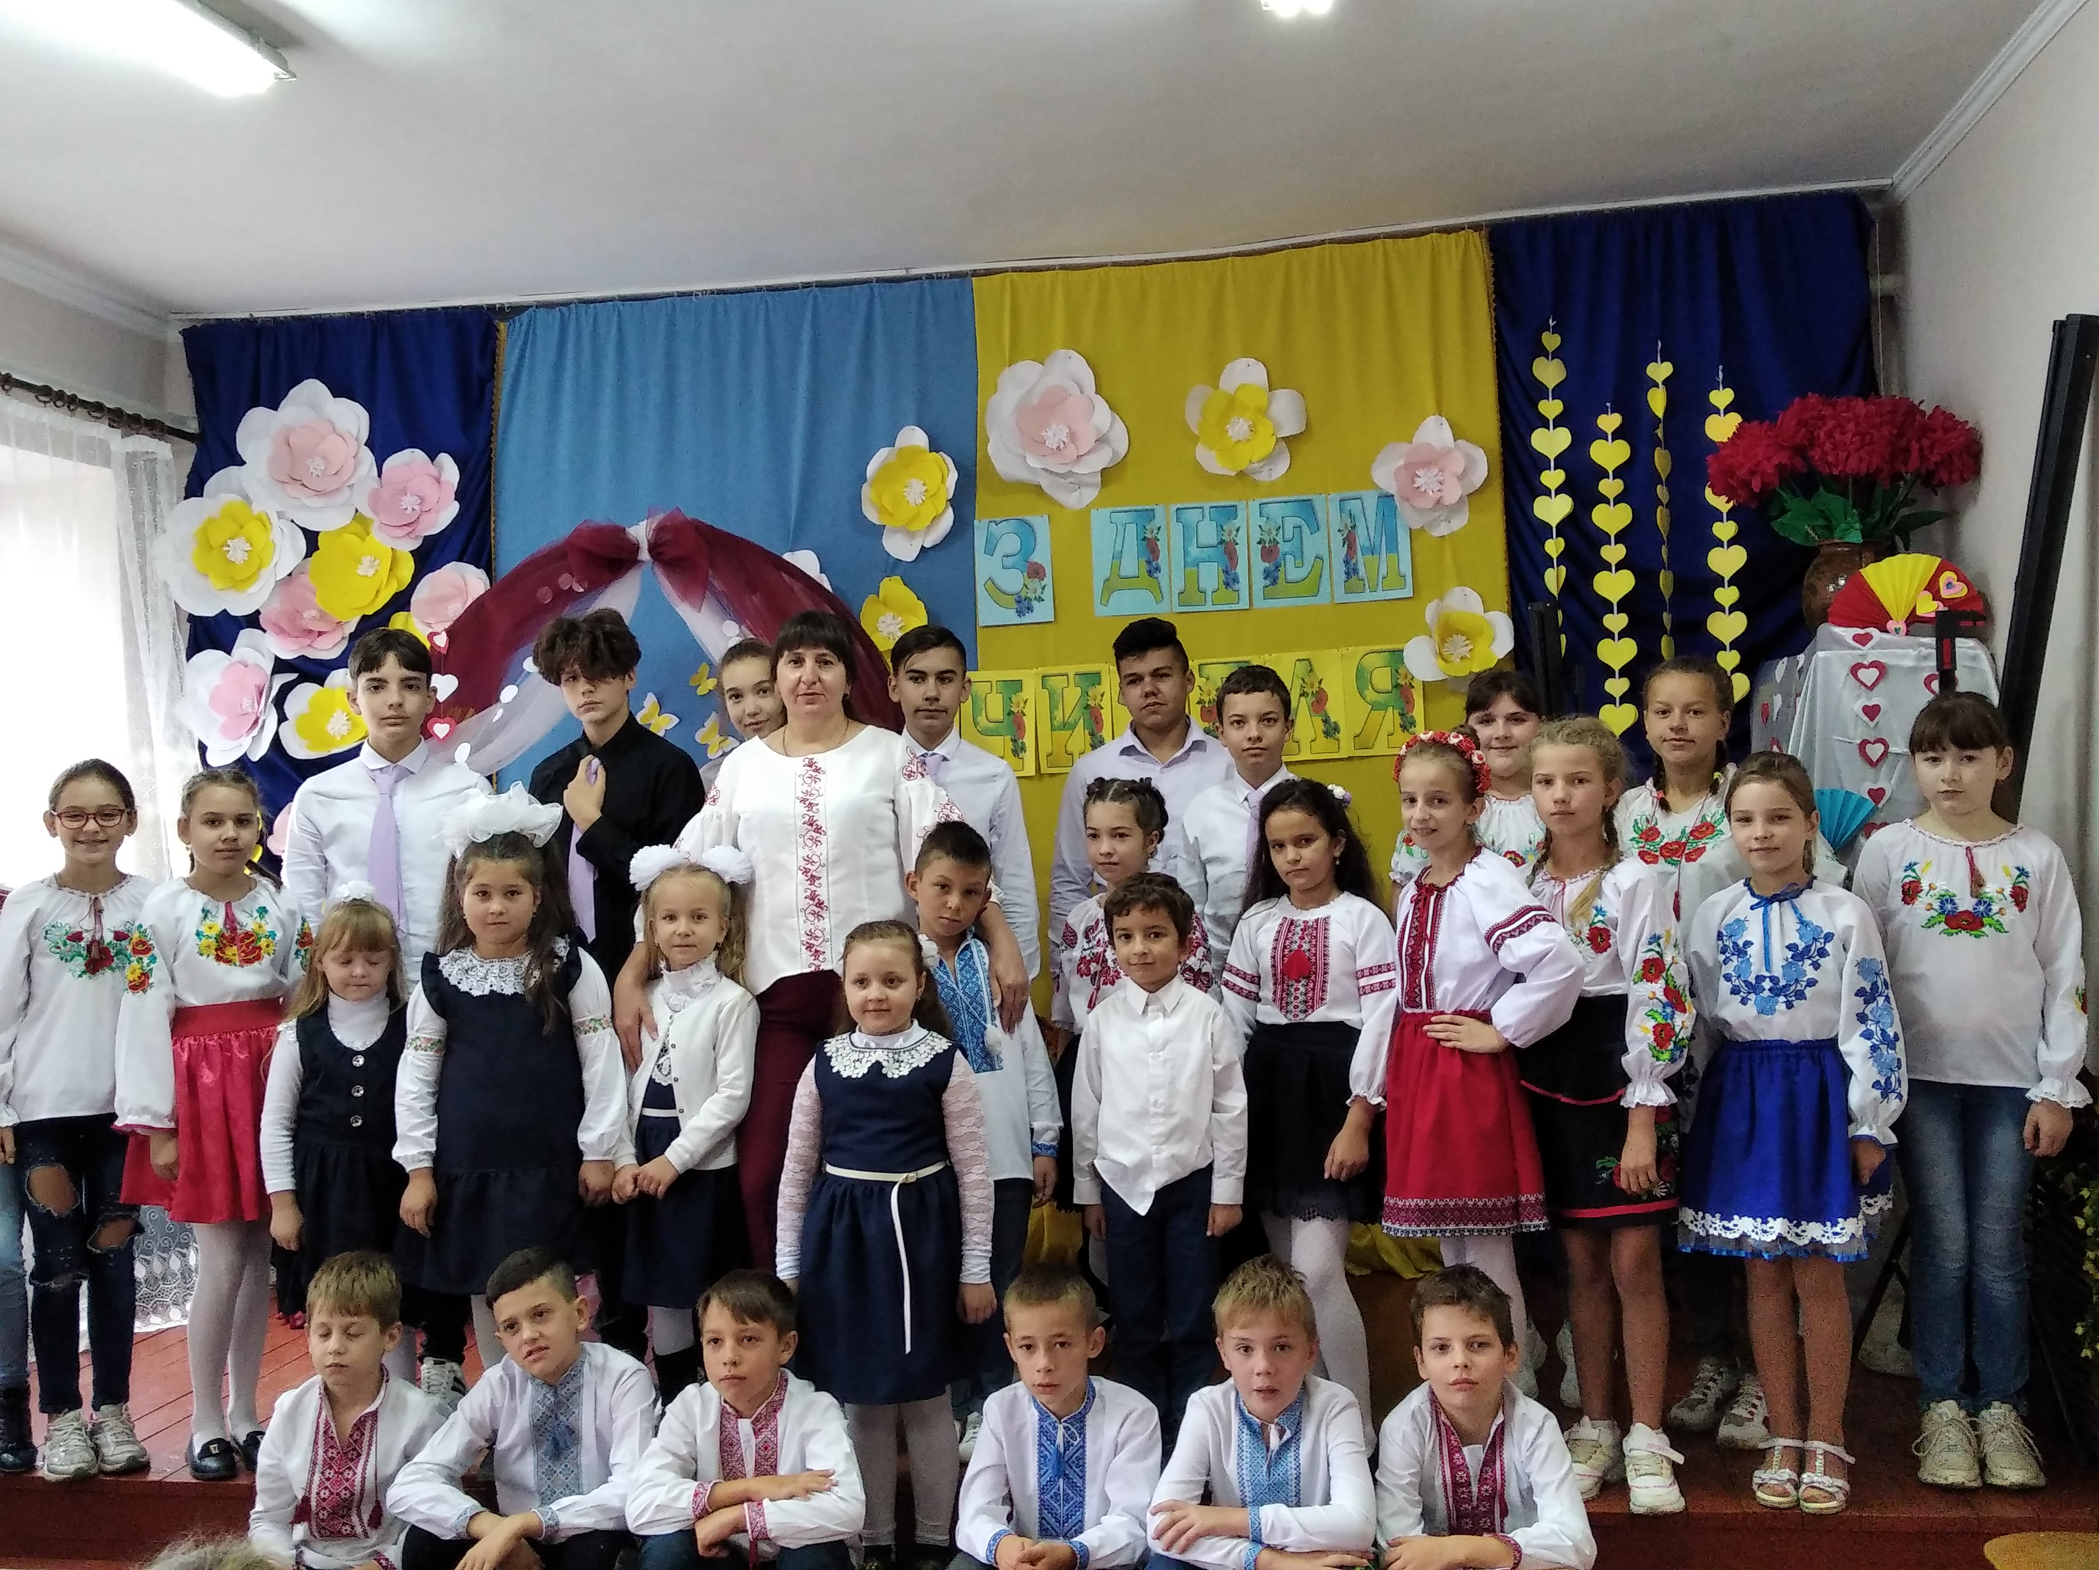
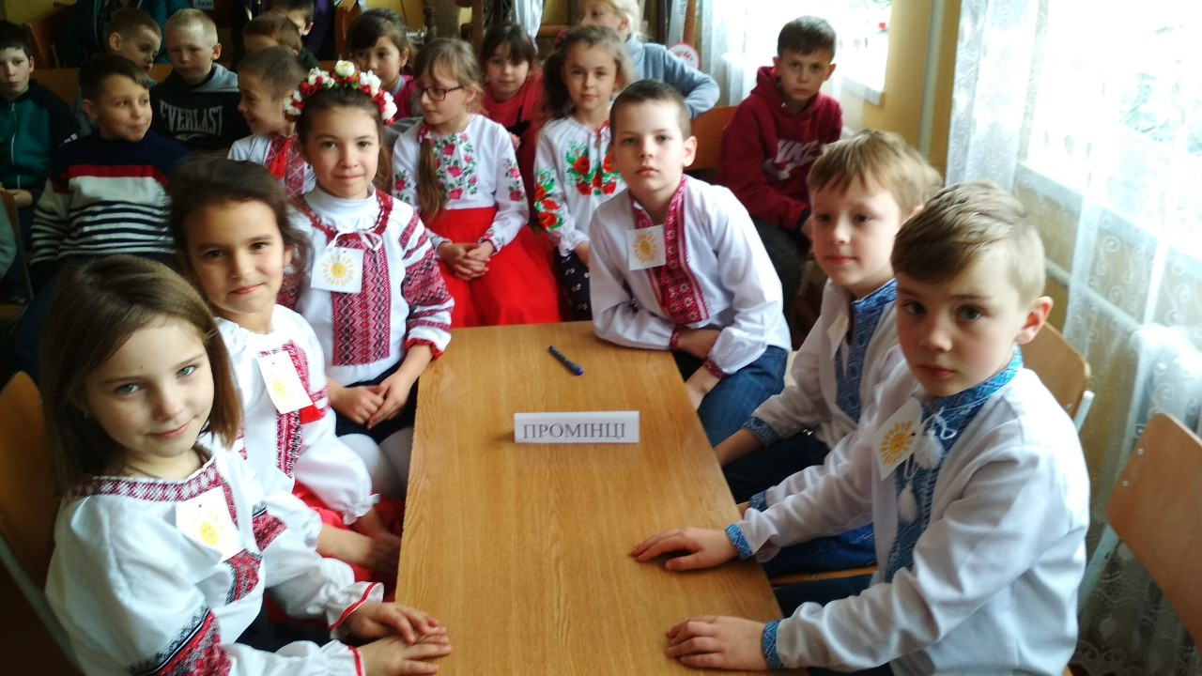

Slide 5



Slide 6



Slide 7



Slide 8





Slide 9



Slide 10

Участь у
Всеукраїнському конкурсі
“Учитель року-2011”
номінація “Історія”

Slide 11
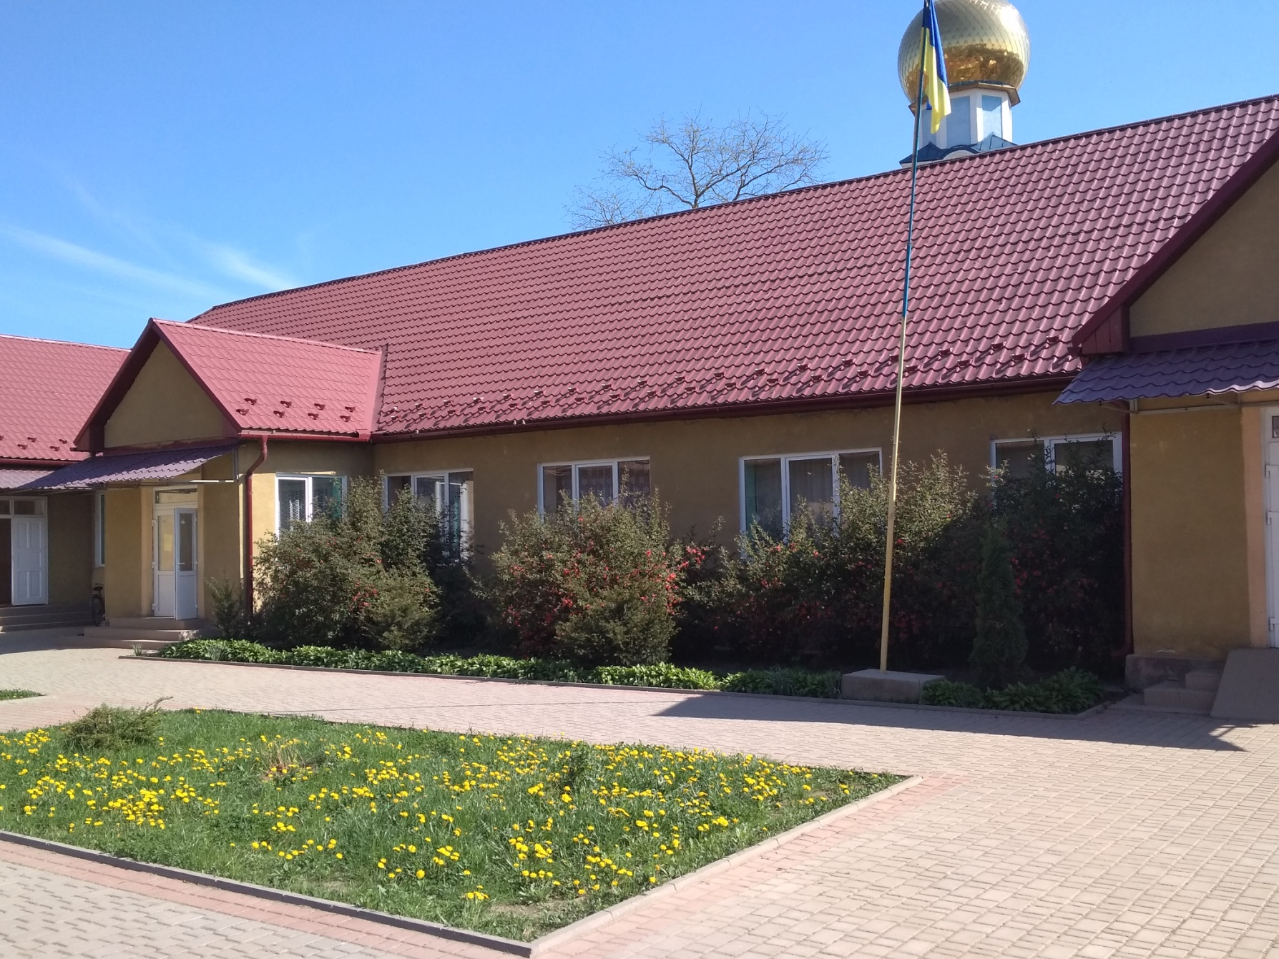


Наша адреса :
вул. Карпатської Січі, 30,
с. Веряця
Берегівського району
Закарпатської області

Slide 12
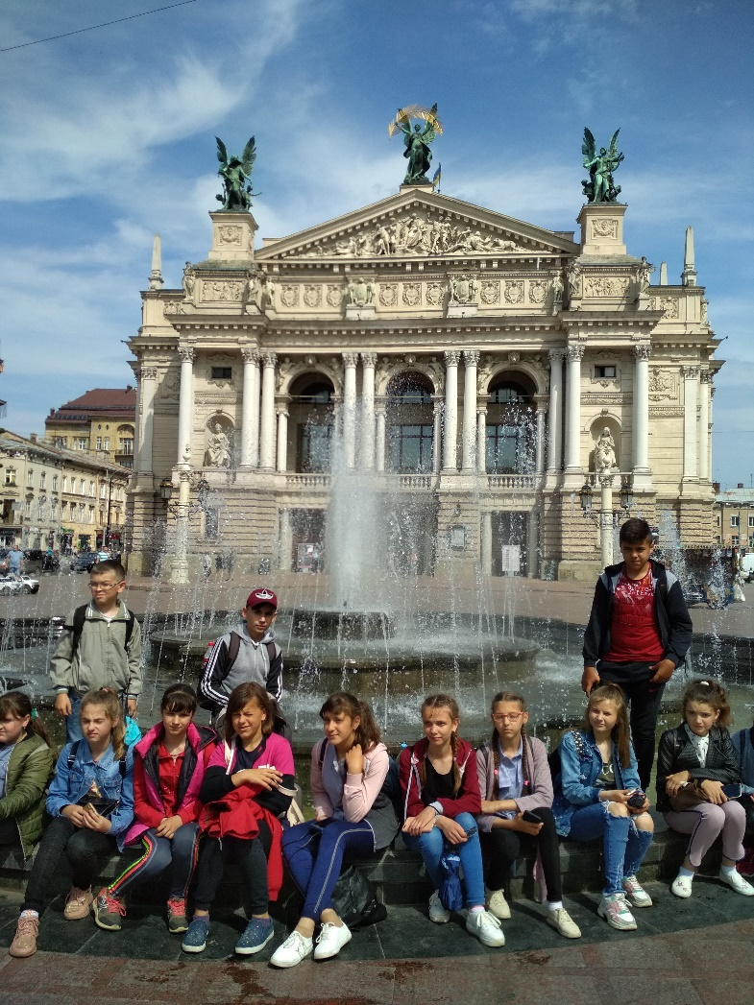


Місія та візія освітньої діяльності закладу освіти:
Місія: кожна дитина має мати доступ до якісної освіти, право на успіх в житті, розкриття власних здібностей.
Візія: зробити випускника закладу освіти конкурентноздатним у ХХІ сторіччі

Slide 13
SWOТ - аналіз освітнього середовища Веряцької гімназії

Slide 14

Командні цінності працівників
Веряцької гімназії
Повага.
Розвиток.
Досвід.
Чесність .
Взаєморозуміння.
Безпека.
Відповідальність.

Slide 15


Якісний склад педагогічного колективу в 2021 – 2022 н. р.
Кількість педагогічних працівників | Освітньо-кваліфікаційний рівень |  |  |  | Кваліфікаційна категорія
 | Мол. спеціаліст | Бакалавр | Спеціаліст | Магістр | Спеціаліст | Спеціаліст з 11-12 тарифним розрядом | Спеціаліст ІІ категорії | Спец І категорії | Спец. вищої категорії | Пед. звання
21 | 1 | - | 17 | 3 | 1 | 3 | 6 | 2 | 9 | 4

Slide 16


Досягнення Веряцької гімназії
з 2018 по 2022 рік
  - 2018 – 2019 н. р. – Всеукраїнські предметні олімпіади – 5 учнів; Всеукраїнські конкурси – 6 перемог .
  - 2019 – 2020 н. р. – Всеукраїнські предметні олімпіади – 3 учнів, Всеукраїнські конкурси – 1 перемога.
  - 2021 – 2022 н. р. – Всеукраїнські предметні олімпіади – 4 учнів; Всеукраїнські конкурси – 5 перемог.

Slide 17

Матеріально - технічна база Веряцької гімназії
4 кабінети для початкових класів
кабінет історії
кабінет географії
кабінет укр. мови та літератури
кабінет інформатики
кабінет зарубіжної літератури
кабінет англійської мови
музей та актова зала
шкільні їдальня та бібліотека

Slide 18
Сильні сторони
Веряцької гімназії
Замінено дах закладу освіти.
Облаштоване шкільне подвір'я бруківкою.
Зроблений капітальний ремонт спортивної зали.
Побудовано та облаштовано внутрішні вбиральні та підсобні кімнати.
Стабільне підключення до мережі Інтернет
Використовується технологія дистанційного навчання.
Стрімкий розвиток ІКТ.

Slide 19
Сильні сторони
Веряцької гімназії
Замінена підлога в усіх класних приміщеннях
Замінено світильники у всіх класних приміщеннях
Облаштовано тротуар біля огорожі гімназії
Зроблений капітальний ремонт та облаштовано шкільну бібліотеку.
Випускники нашого закладу освіти стають педагогами,
медиками, юристами, економістами
Встановлена пожежна сигналізація

Slide 20
Слабкі сторони
Веряцької гімназії
Внутрішні виробничі проблеми
Низька спортивна база та відсутність штучного спортивного майданчику
Оновлення матеріально - технічної бази навчальних кабінетів
Відсутність безперешкодного доступу до навчання дітей з освітніми особливими потребами ( пандуси)
Відсутність на пришкільній території місця для відпочинку

Slide 21
Структура стратегії розвитку Веряцької гімназії
Освітнє середовище.
Система оцінювання.
Педагогічна діяльність.
Управлінські процеси.

Slide 22

Пріоритетні напрямки розвитку Веряцької гімназії
Освітнє середовище
Забезпечення комфортних і безпечних умов навчання та праці.
Формування інклюзивного, розвивального та мотивуючого до навчання освітнього простору
Створення освітнього середовища вільного від будь-яких форм насильства та дискримінації.

Slide 23
КЛЮЧОВІ НОВАЦІЇ
  Створення шкільного бібліотечно-ресурсного центру:
  Створення архіву відео- й аудіоматеріалів про заходи, проведені у закладі освіти. Учасники освітнього процесу матимуть можливість отримати доступ до відео, шкільних фотографій, заходів, свят, які зберігаються у бібліотеці.
  Використовувати простір бібліотеки для проєктної роботи, інформаційно-просвітницьких заходів.
  Збереження інформаційних ресурсів, створених у закладі освіти

Slide 24
КЛЮЧОВІ НОВАЦІЇ
Створення єдиного інформаційного простору
закладу освіти:
Створення єдиного інформаційно-освітнього простору, який включає сукупність технічних, програмних, телекомунікаційних і методичних засобів, що дозволяють застосовувати в освітньому процесі нові інформаційні технології і здійснювати збір, зберігання та обробку даних системи освіти.
Єдиний інформаційно-освітній простір здійснює підтримку освітнього процесу й автоматизацію управлінської діяльності, забезпечує підвищення якості освіти і будується на основі розвитку ІК-компетенцій адміністрації, учителів і учнів.

Slide 25

Пріоритетні напрямки розвитку Веряцької гімназії
Система оцінювання здобувачів освіти
Наявність відкритої, прозорої і зрозумілої для здобувачів освіти системи оцінювання їх навчальних досягнень
Спрямованість системи оцінювання на формування у здобувачів освіти відповідальності за результати свого навчання, здатності до самооцінювання
Застосування внутрішнього моніторингу, що передбачає систематичне відстеження та коригування результатів навчання кожного здобувача освіти

Slide 26

Пріоритетні напрямки розвитку Веряцької гімназії
Педагогічна діяльність
Ефективність планування педпрацівниками своєї діяльності, використання сучасних освітніх підходів, технологій із метою формування ключових компетентностей і наскрізних умінь здобувачів освіти
Налагодження співпраці зі здобувачами освіти, їх батьками, працівниками закладу освіти
Організація педагогіної діяльності та навчання здобувачів освіти на засадах академічної доброчесності
Підвищення рівня професійної компетентності та майстерності педагогічних працівників

Slide 27

Пріоритетні напрямки розвитку Веряцької гімназії
Управлінські процеси
Організація освітнього процесу на засадах людиноцентризму, прийняття управлінських рішень на основі конструктивної співпраці учасників освітнього процесу, взаємодії закладу освіти з місцевою громадою
Ефективність кадрової політики та забезпечення можливостей для професійного розвитку педпрацівників
Наявність стратегії та системи планування діяльності закладу, моніторинг виконання поставлених цілей і завдань
Формування відносин довіри, прозорості, етичних норм
Формування та забезпечення академічної доброчесності

Slide 28
Структура стратегії розвитку Веряцької гімназії
Вдосконалена система виховної та позаурочної роботи.
Педагогіка партнерства.
Забезпечення і створення нового освітнього простору.
Створення внутрішньої системи кадрової політики.

Slide 29

Пріоритетні напрямки система виховної та позаурочної роботи
Удосконалення власної системи учнівського самоврядування на основі педагогіки партнерства.
Організація роботи предметних гуртків.
Подальший розвиток проєктної діяльності у системі виховної роботи.
Подальший розвиток дитячої ініціативи та досконалості.

Slide 30


Педагогіка партнерства
Діти
Родина
Педагоги
Повага
Довіра
Діалог
Рівність
Відповідальність

Slide 31

Робота з батьківською громадськістю
Батьківський всеобуч закладу освіти
Батьки, як помічники вчителя
Моніторинг освітніх потреб сімей
Індивідуальні консультації батьків
Впровадження батьківських лекцій
Активні форми взаємодії з батьками
Створення нового освітнього середовища закладу освіти

Slide 32
Система кадрової та соціальної політики
Розробка та впровадження системи рейтингового оцінювання педагогічних кадрів.
Підвищення кваліфікації педагогічних кадрів.
Управлінський менеджмент в закладі освіти.
Професійна самореалізація педагогічних кадрів.
Прозорий розподіл педагогічного навантаження для вчителів.

Slide 33

Система формування активної громадянської позиції
Підтримка учнівського самоврядування, яке забезпечує захист прав та інтересів учнів, їх участь в управлінні закладом освіти
Сприяння організації учнівським самоврядуванням наукових, культурно-масових, спортивних, оздоровчих та інших заходів
Запровадження в освітній процес здоров'язберігаючих технологій
Проведення круглих столів, конференцій, відкритих заходів, спрямованих на висвітлення особливостей життя у закладі освіти

Slide 34
Ключові результати для здобувачів освіти Веряцької гімназії
Практичні навички
Здоров'я
Основні компетенції
Сучасні знання
Фундаментальні знання
Вміння навчатися впродовж життя
Обробка інформації

Slide 35

Система комфортного простору та матеріально – технічного забезпечення
Створення комфортних умов роботи та навчання для всіх учасників навчально-виховного процесу, враховуючи принципи універсального дизайну
Придбання для навчальних кабінетів проекторів, мультимедійних дошок та комп'ютерів ( з урахуванням фінансових можливостей) .
Створення на пришкільній території місця для відпочинку учнів.
Проведення капітального ремонту та переоснащення навчальних кабінетів.
Створення безперешкодного доступу до навчання у закладі освіти дітей з різними освітніми можливостями.

Slide 36
Система комфортного простору та матеріально – технічного забезпечення
Створити сучасні санітарно – гігієнічні умови для навчально – виховного процесу .
Організувати багатофункціональний штучний спортивний майданчик.
Провести капітальний ремонт корпусу колишньої фари для ігрової та навчальної кімнати 1 класу, облаштувати кімнати - роздягалки та душові кабіни.
Провести капітальний ремонт шкільної їдальні відповідно до впровадження системи ХАССП.
Перейти на електронні журнали та щоденники з використанням платформи Human.

Slide 37
Очікувані результати з впровадження заходів з реалізації
стратегії розвитку забезпечать :
Для адміністрації
Використання механізмів і прийомів стимулювання діяльності педагогів
Активізація діяльності всіх структур гімназії
Підвищення ефективності управління
Збереження іміджу гімназії

Slide 38
Очікувані результати з впровадження заходів з реалізації стратегії розвитку забезпечать :
Для учасників
навчально- виховного
процесу
Підвищення рівня навчальних досягнень учнів
Створення ситуації життєвого успіху в усіх сферах діяльності
Формування інформаційних, інтелектуальних та комунікативних компетенцій
Формування правової та громадської свідомості
Підвищення показників фізичного та психологічного здоров'я

Slide 39

Очікувані результати з впровадження заходів з реалізації стратегії розвитку забезпечать :
Створення умов для задоволення потреб щодо отримання якісної освіти дітьми
Створення умов для задоволення інтересів і розвитку різноманітних здібностей школярів
Встановлення та зміцнення дружніх відносин між родинами учнів і гімназією
Збереження та зміцнення здоров'я дітей
Виховання громадянина здатного до життя у суспільстві
Для батьків

Slide 40

Щиро дякую
за увагу

